Slide 1
«Профессиональная компетентность, воспитателя условиях стандартизации образования»
Комплекс здоровьесберегающих упражнений
Выполнила:
Большакова Е.В

Slide 2
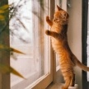
- офтальмотренаж
-мышечная активность
- релаксация

Slide 3
Цель: обеспечить участникам зачетного задания зрительную, эмоциональную и физическую разрядку
Задачи:
1. снять зрительное утомление;
2. удовлетворить физиологическую потребность двигательной активности ;
3. избавиться от негативных эмоций, вызванных однообразной деятельностью
4.Воспитывать культуру здоровья.

Slide 4
Релаксация по времени занимает 3-5 минут.
Участниками могут быть обучающиеся разных возрастов:
-начальное звено
-среднее звено
- старшее звено

Slide 5
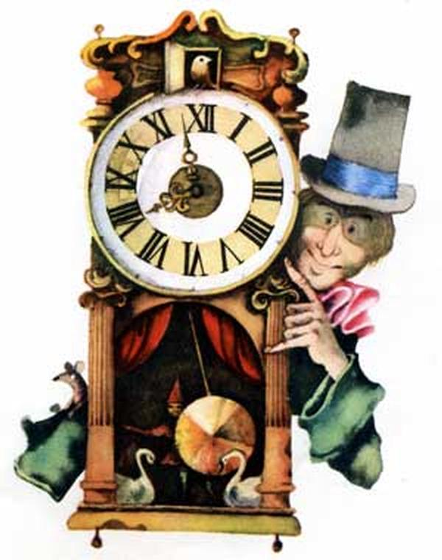
Упражнения для снятия усталости глаз
"Часовщик ".
Часовщик прищурил глаз,
(Закрыть один глаз. Закрыть другой глаз.)
Чинит часики для нас.
(открыть глаза)
( С. Маршак )
«Бабочка»
Спал цветок
(закрыть глаза, расслабиться, помассировать веки, слегка надавливая на них по часовой стрелке и против неё)
И вдруг проснулся,
(Поморгать глазами.)
Больше спать не захотел,
(Руки поднять вверх(вдох).
Посмотреть на руки. Руки опустить(выдох)).

Slide 6
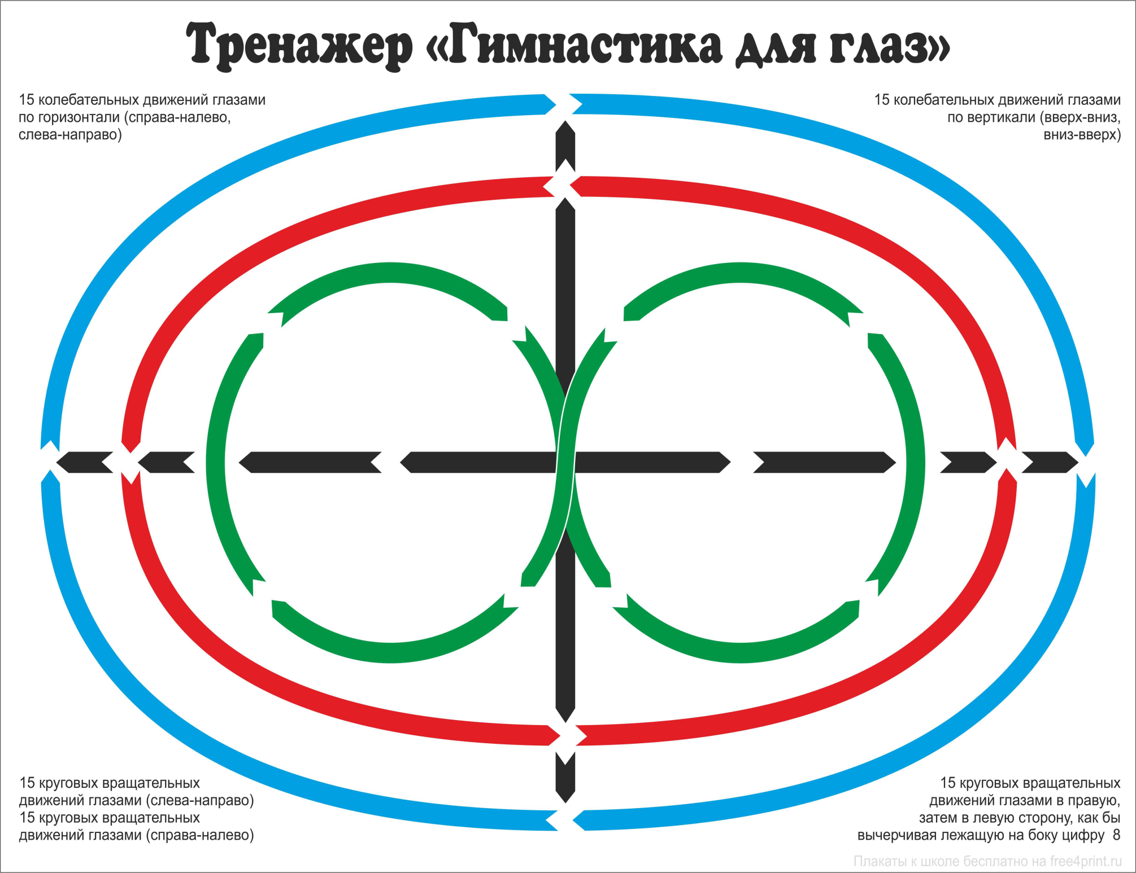

Slide 7
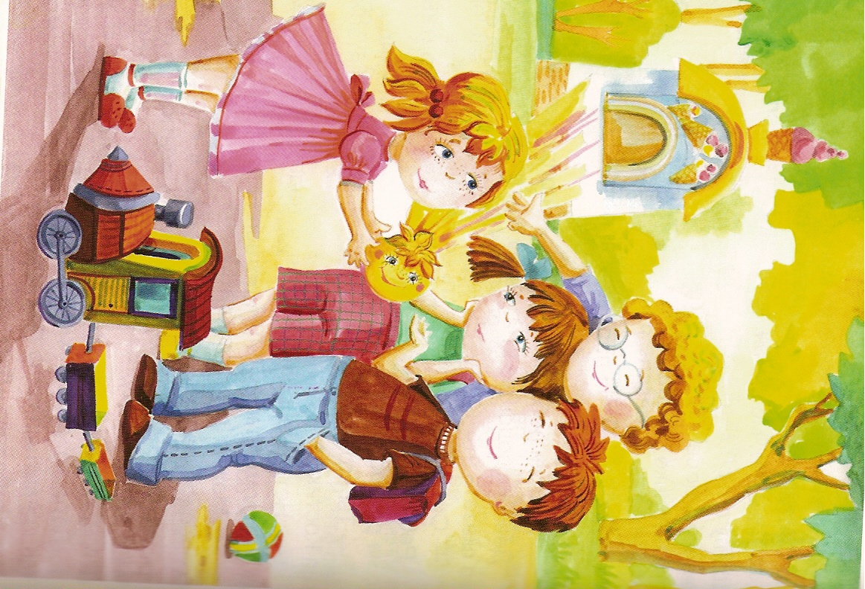
«Упражнение на мышечную активность ".
- "Слон". Поставить устойчиво ноги, затем представить себя слоном. Медленно перенести массу тела на одну ногу, а другую высоко поднять и с "грохотом" опустить на пол. Двигаться по комнате, поочередно поднимая каждую ногу и опуская ее с ударом стопы об пол. Произносить на выдохе "Ух!".

Slide 8
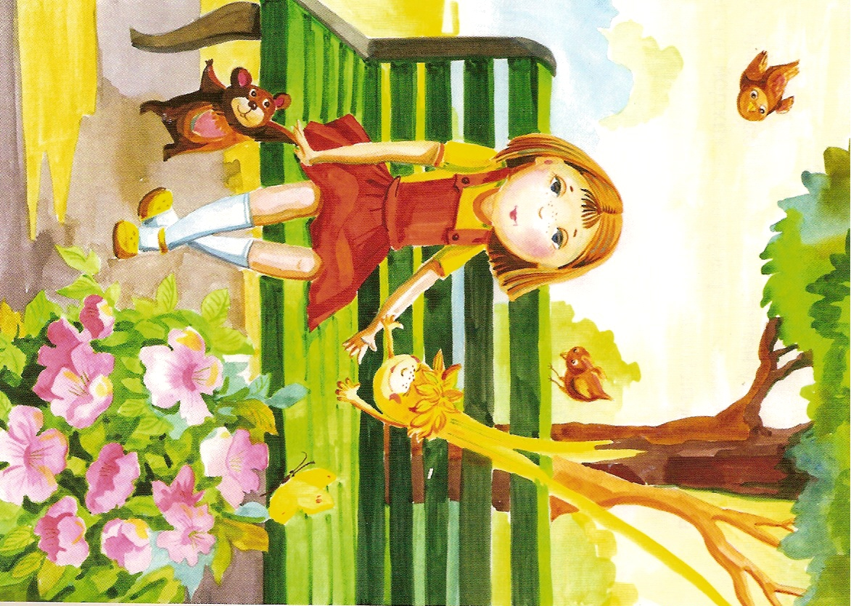
Упражнение на релаксацию
"Замедленное движение".
Дети садятся ближе к краю стула, опираются о спинку, руки свободно кладут на колени, ноги слегка расставляют, закрывают глаза и спокойно сидят некоторое время, слушая медленную, негромкую музыку:
Все умеют танцевать, прыгать, бегать, рисовать.
Но не все пока умеют
расслабляться, отдыхать.
Есть у нас игра такая —
очень легкая, простая.
Замедляется движенье,
исчезает напряженье.
И становится понятно — расслабление приятно!

Slide 9
Планируемые результаты:
1.Снятие психического и физического напряжения;
2.улучшение эмоционального состояния участников зачетного задания;
3. снятие зрительного и мышечного напряжения;
4. самостоятельное использование участниками зачетного задания, комплексов здоровьесберегающих упражнений, в повседневной жизни.

Slide 10
Без здоровья невозможно счастье.
Белинский В.Г.

Slide 11

СПАСИБО ЗА ВНИМАНИЕ.

